Slide 1
I nostri sistemi di ticketing: presente e futuro
Servizio Data Warehouse e Supporto all’Utenza
A.Moni – B. Demin – L. Lancia

Slide 2
Plenaria
Dicembre 2021
Notes:
Tutto il nostro lavoro è pensato per lavorare meglio, in maniera più organizzata e potenzialmente meno e con più valore.
Sono tutti requisiti che vogliamo, indipendentemente dal prodotto: se domani lo cambiamo, manteniamo come vogliamo lavorare.
Situazione di dicembre:
-> Numero di ticket aperti molto consistente -762
Di cui tkt aperti prima del 1.1.2021 alto 579
su progetti gestiti dalla DSI prima del 1.1.2021 389

Slide 3
Attività
Sul sistema supporto.infn.it
Supervisione dell’assistenza utenti;
Implementazione buone prassi condivise nell’ultima plenaria;
Esame e chiusura di ticket aperti ante 2021:
ticket con la data di ultimo aggiornamento ante 2021;
Nuovo Consuntivi da Aprile 2022, Seminari da Maggio 2022.
Erogazione corsi all’utenza: Presenze, Oracle EBS.

Slide 4
SLA?
Non definibili perché tutta l’assistenza (primo e secondo livello) e sviluppi sono gestiti a “best effort”. Non esiste un vero «service» (manca personale)
Buone prassi:
→ alziamo l’asticella
Attività | Tempo | Note
Presa in carico (primo o secondo livello) | 1 giorno
Da presa in carico ad altra operazione (passaggio ad altro assegnatario, richiesta maggiori informazioni, risolvi, development, ecc.) | +1 giorno
Sollecito al reporter di chiudere un ticket (resolved) o rispondere a un waiting for reporter | Ogni 15 giorni
Sollecito all’assegnatario (primo o secondo livello) di cambiare lo stato “in progress” in resolved, waiting for reporter o development | Ogni 7 giorni
Closed d’ufficio (resolved + waiting for reporter + in progress) | 2 mesi dall’ultimo update | Tenendo conto dei solleciti, dovrebbe essere ragionevole
Ticket non preso in carico (da primo o secondo livello): assegnato dal SSU al più probabile assegnee | 7 giorni | in questa maniera si attiveranno le notifiche settimanali e il ticket non sarà dimenticato.
Analisi e approfondimento di un problem | 3 mesi | Solleciti mensili
Notes:
SSU monitora e sollecita per andare verso un servizio e quindi verso degli SLA

Slide 5
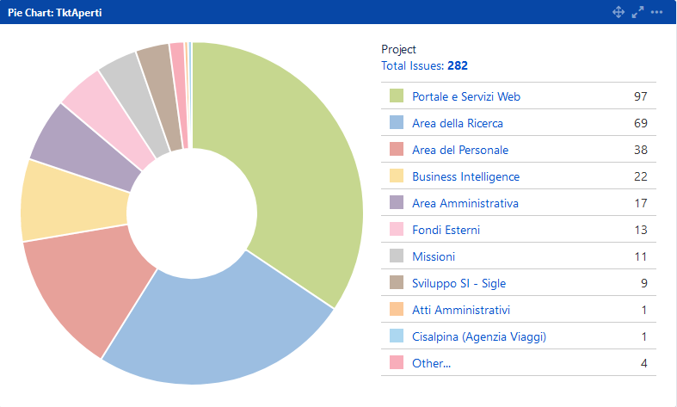
Passato VS Presente (1)

Slide 6
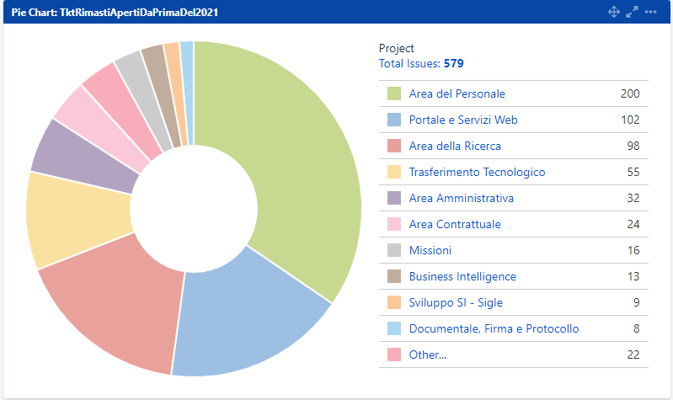
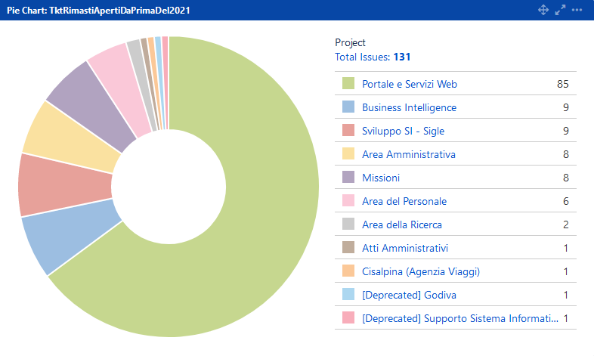
Passato VS presente (2)
Notes:
Numero di ticket non dei progetti di sviluppo precedenti al 1.1.2021

Slide 7
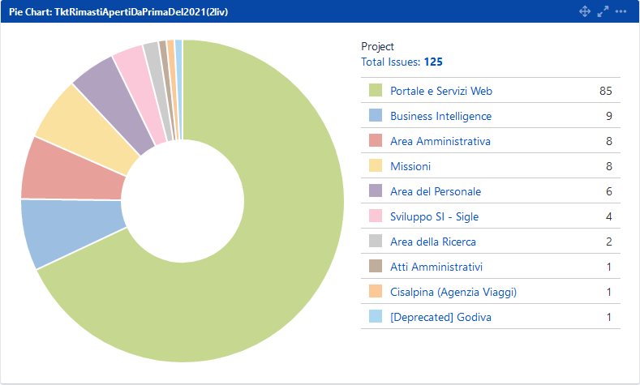
Il presente (3)
Notes:
Numero di ticket aperti e gestiti nel 2 livello
Andamento TKt annuale-> Andamento TKt annuale-> PieChart: TktAperti(2liv)
Portale e Servizi Web è composte dalle componenti
Altri servizi web → nessun tkt aperto
Ciclo Acquisti

Slide 8
Andamento ticket aperti
Plenaria dicembre

Slide 9
Tempo di Risoluzione ticket
Notes:
Corsi EBS e sistema Presenze
Resolution time: mostra il tempo medio di risoluzione dei ticket.
Nuovo Consuntivi messo in produzione ed attivata assistenza ad aprile 2021
Velocità di risoluzione dei ticket
Picco sul mese di aprile → consuntivi???

Slide 10
Effetto Corsi - Presenze
Notes:
Il corso è stato erogato su due sessioni
I Sessione: 8-9/11
II Sessione: 29-30/11
Periodo di osservazione 6 mesi….
Dopo le 2 sessioni il num. di ticket aperti è diminuito se paragonato allo stesso periodo di osservazione dell’anno precedente.
Filtro: project = "Area del Personale" AND component in ("Cartellino Web", "Backoffice Presenze") AND createdDate >= -156w ORDER BY created ASC

Slide 11
Effetto Corsi - Presenze (sul 2°livello)
Notes:
Il corso è stato erogato su due sessioni
I Sessione: 8-9/11
II Sessione: 29-30/11
Periodo di osservazione 6 mesi….
Dopo le 2 sessioni il num. di ticket aperti è diminuito se paragonato allo stesso periodo di osservazione dell’anno precedente.
Filtro: project = "Area del Personale" AND component in ("Cartellino Web", "Backoffice Presenze") AND createdDate >= -156w ORDER BY created ASC

Slide 12
Effetto Corsi – Oracle EBS
Notes:
Corso erogato in più sessioni dal 25-2 al 8-4.
Periodo di osservazione più breve ma il sentore anche in questo caso è di una diminuizione del numero di ticket aperti

Slide 13
MIGRAZIONE DEL SISTEMA DI TICKETING
Necessità e opportunità
Per motivi di licenze, entro il 19.01.2023 dobbiamo migrare supporto.infn.it altrove
JSM e prodotti Atlassian - proposta
Dismissione quanto prima del portale Java iam.assistenza.it
JSM è sempre più usato nel mondo INFN (calcolo locale, servizi tecnici)
Per compatibilità e conoscenza con i sistemi esistenti e ottimizzazione licenze e plugin
Jira Service
Management
baltig
servicedesk.infn.it
issues.infn.it
svn
confluence.infn.it
Notes:
JSM = supporto utente
Jira = censimento requisiti e documentazione sw
Confluence = knowledge base e trasparenza
Baltig-SVN = testing, deploy e versioning
Service desk → assistenza utenti
Issue-> sviluppo

Slide 14
Jira Service Management
IN CORSO
Passaggio da Jira Software a Jira Service Management (licenza CCR-SSNN)
Configurazione in ambiente di test dell’ossatura dei progetti gestiti dalla DSI (workflow, screen, custom field, permessi,..)
approccio critico su quanto in essere in supporto.infn.it
Problemi riscontrati
Ritardo allineamento dei plugin tra i due sistemi (maggio 2022)
non conoscenza del prodotto come amministratori di progetto (training on the job)
Migrazione dei ticket da supporto a servicedesk
Problema dei link tra ticket (circa 2000 linkati su 43489 totali – 4,5%)
Formazione DSI: Prodotti Atlassian (JSM, Jira Software) + ITIL

Slide 15
Commenti? Domande?

